Slide 1



Tejelő szarvasmarha robottakarmány továbbfejlesztése kiegészítve precíziós NIR eszközzel elvégzett telepi gyorsvizsgálattal
GINOP-PLUSZ-2.1.1-21.2022.00059
A PROJEKT EREDMÉNYEI
ÉS SZAKMAI ÚJDONSÁGTARTALMUK
Dr. Bázár György
ADEXGO Kft.

Slide 2

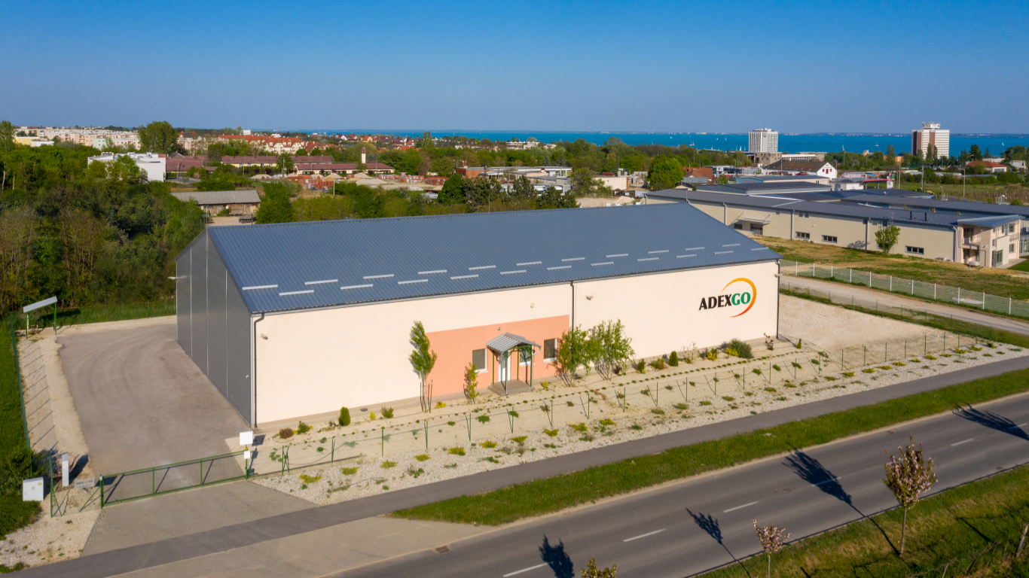

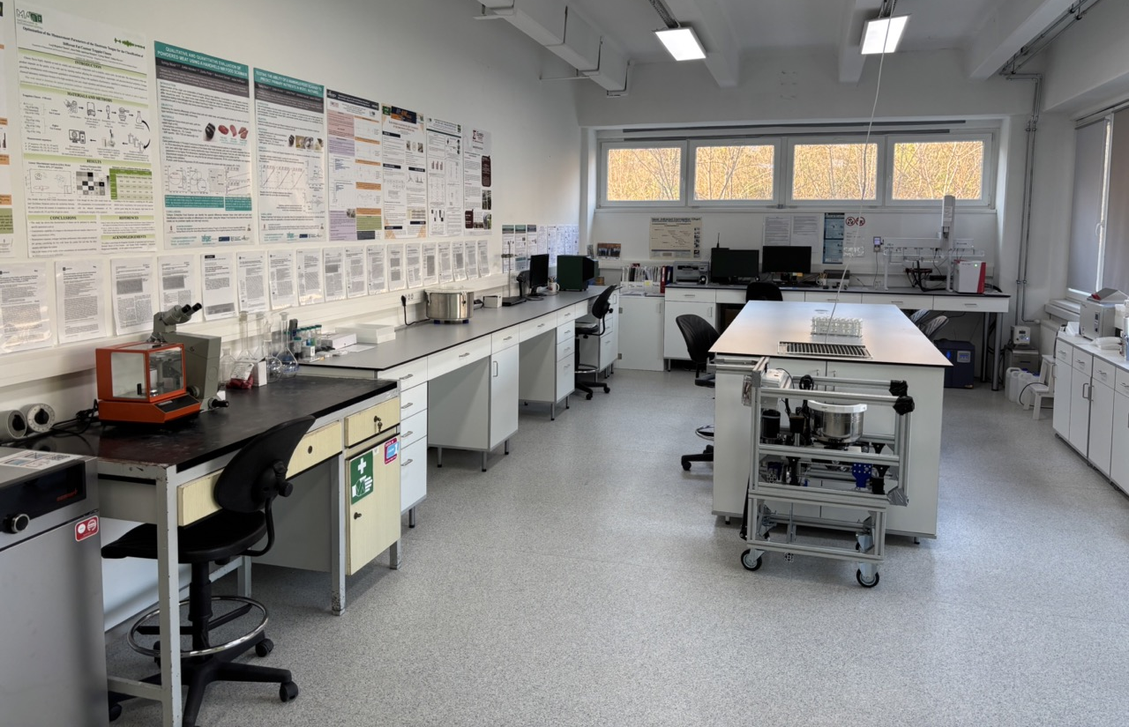
ADEXGO Kft.
Alapítva: 2004
Funkcionális élelmiszerek fejlesztése
Speciális kiegészítő takarmányok fejlesztése, gyártása, forgalmazása
Kiterjedt K+F+I tevékenység a baromfi-, sertés- és szarvasmarha takarmányozás terén
CORRELTECH Laboratórium
Alapítva: 2019
Takarmányok és élelmiszerek vizsgálata korrelatív gyorsvizsgálati technikákkal
K+F+I tevékenység a NIR spektroszkópia és a műszeres aromaelemzés terén

Slide 3
Kihívások a takarmányozásban
Jó minőségű állati terméket előállítani képes, kiváló genetikájú állományok állnak rendelkezésre.
Takarmányozásnak tökéletesnek kell lenni, hogy a teljesítményt magas színvonalon tudjuk tartani.
Gazdaságos termelés csak tökéletes takarmányozással érhető el.
Például:
Ismernünk kell a takarmányadagok összetevőinek minőségét, ellenőrizni kell az elkészült takarmányadag minőségét.
A összetétel ingadozása a termelési mutatók romlását eredményezi.

Slide 4





Mire van szükség?
Gyors méréstechnikára, mely másodperceken belül mér és ad eredményt
Megbízható eredményekre gyorsan, lehetőleg több változóra egyidejűleg
Ne kelljen szállítani és előkészíteni a mintákat
Legyen olcsó a vizsgálat
Ne kelljen vegyszereket, oldószereket vásárolni, használni, megsemmisíteni
Környezetbarát, zöld technológia legyen
Roncsolásmentes vizsgálat legyen, a vizsgált anyag utána értékesíthető, vagy felhasználható legyen
Könnyen tanulható és végrehajtható vizsgálati módszertan legyen

Slide 5
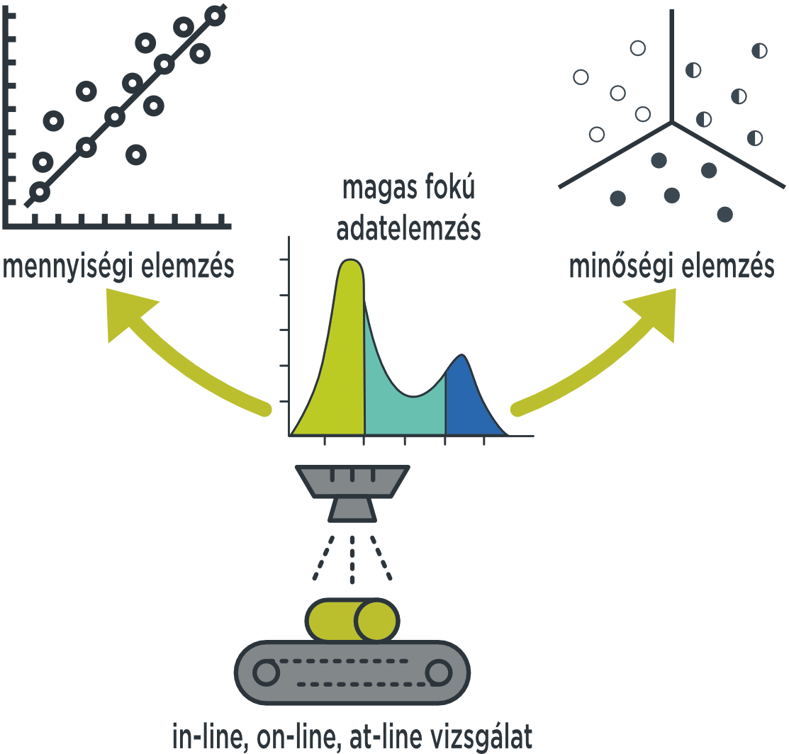
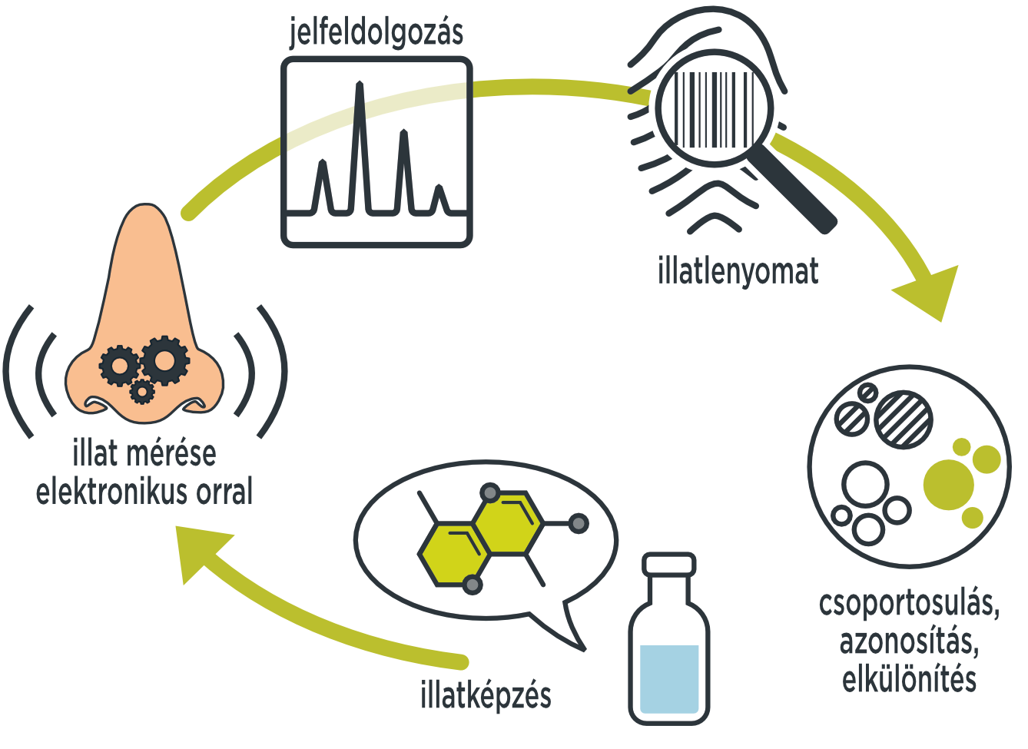
Gyorsvizsgálati módszerek
NIR spektroszkópia Műszeres aromaelemzés

Slide 6
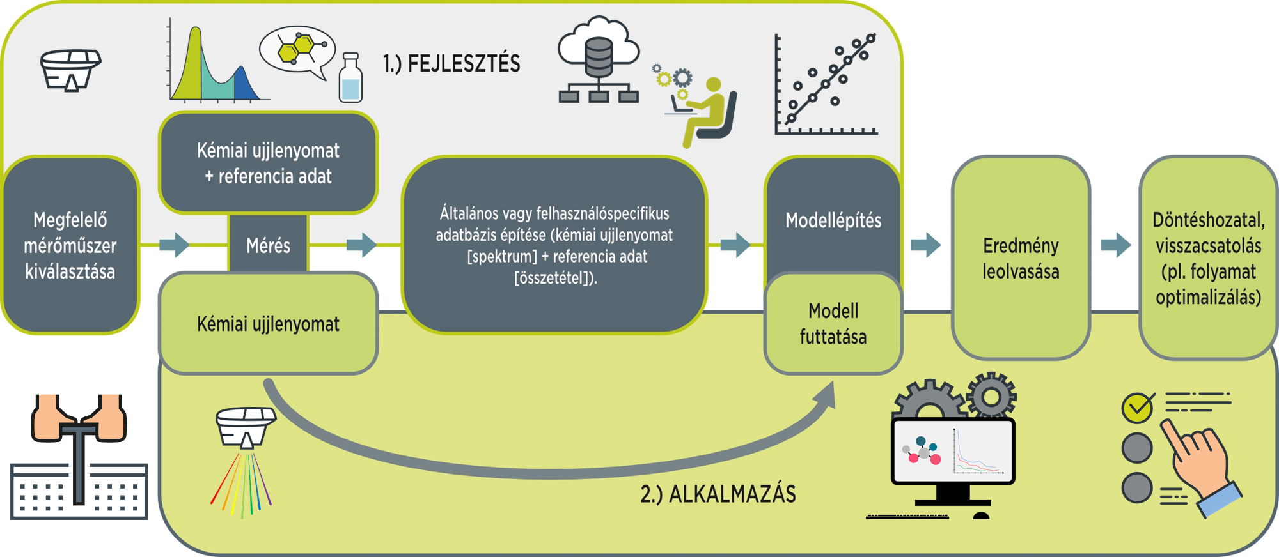

Slide 7
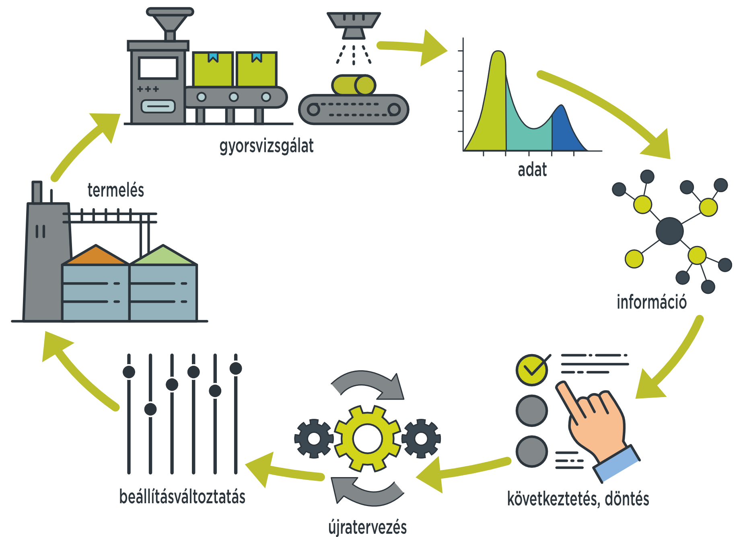

Slide 8
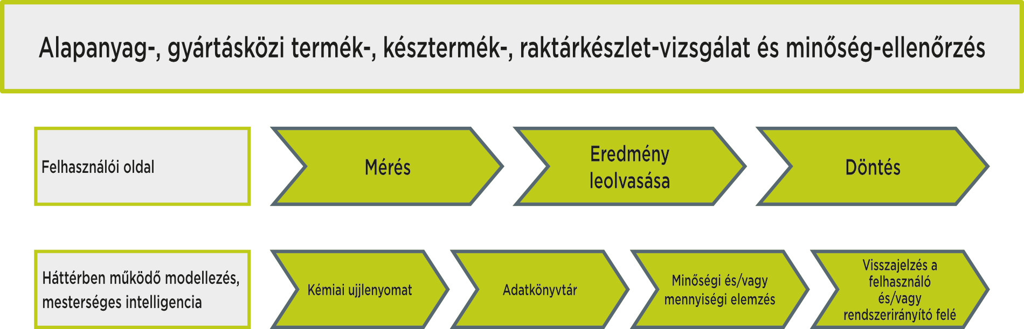

Slide 9
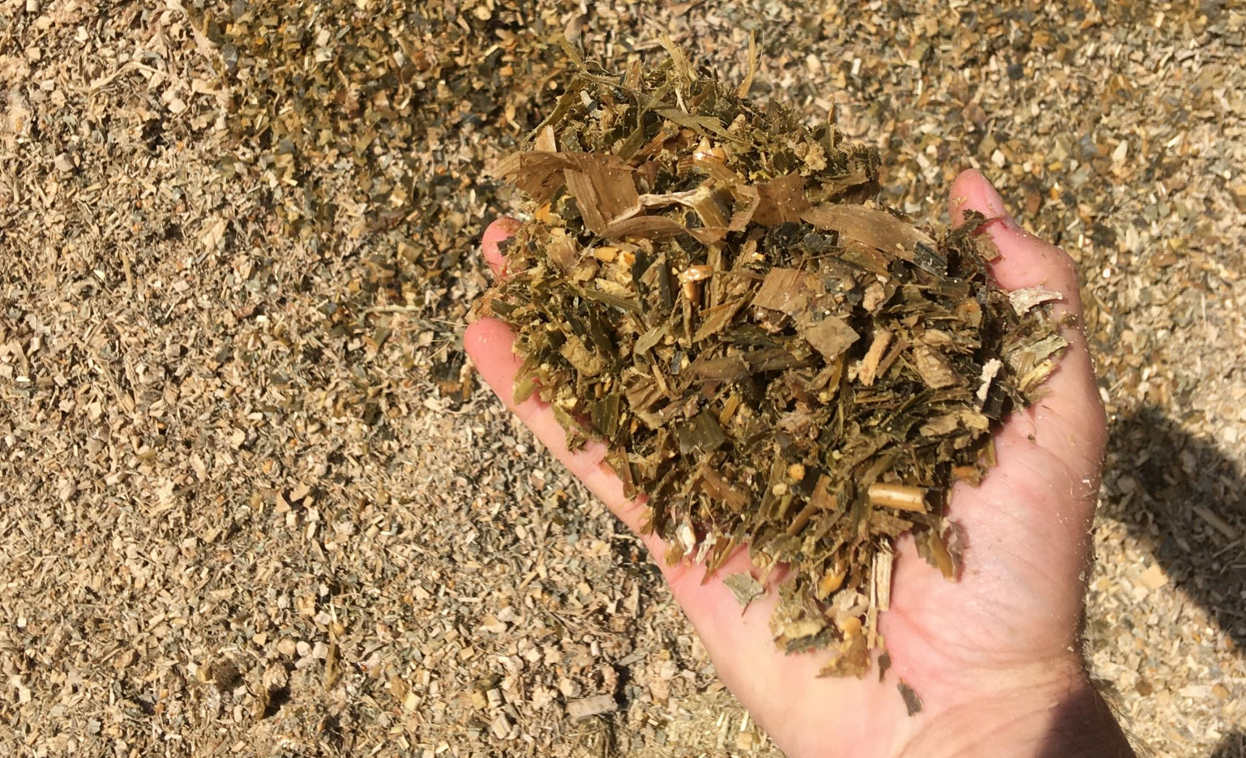
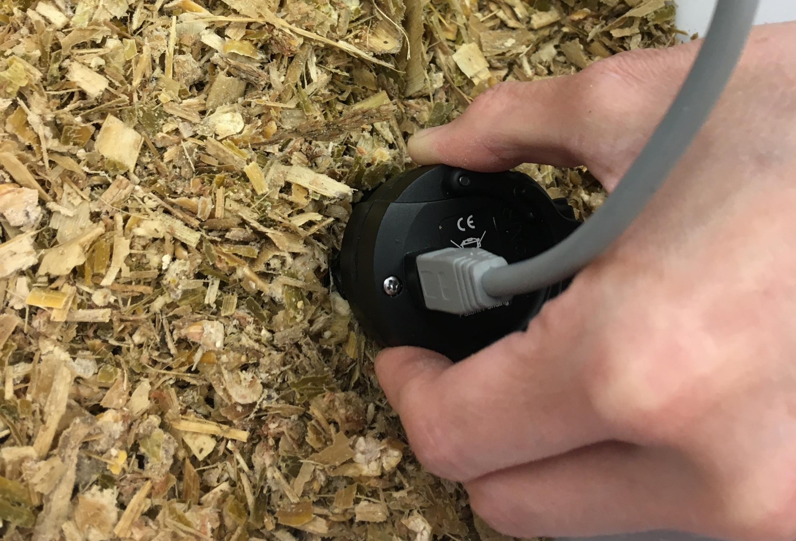

A takarmányvizsgálat forradalma
Klasszikus kémiai módszerek vs. Telepi gyorsvizsgálat
Költséges
Helyigényes
Időigényes
Célzott
Költséghatékony
Telepi
Azonnali
Komplex lenyomat
Reális alternatíva

Slide 10
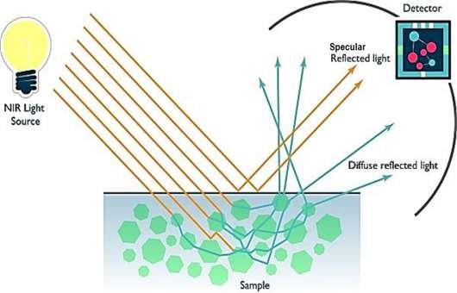
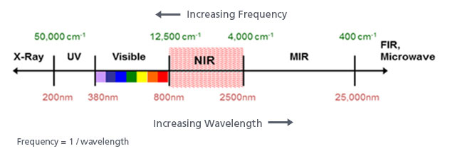
NIR spektroszkópia

Slide 11
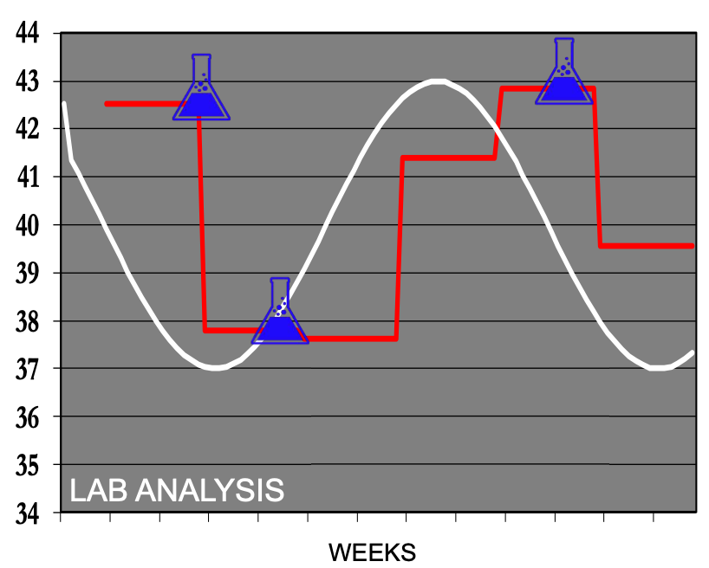
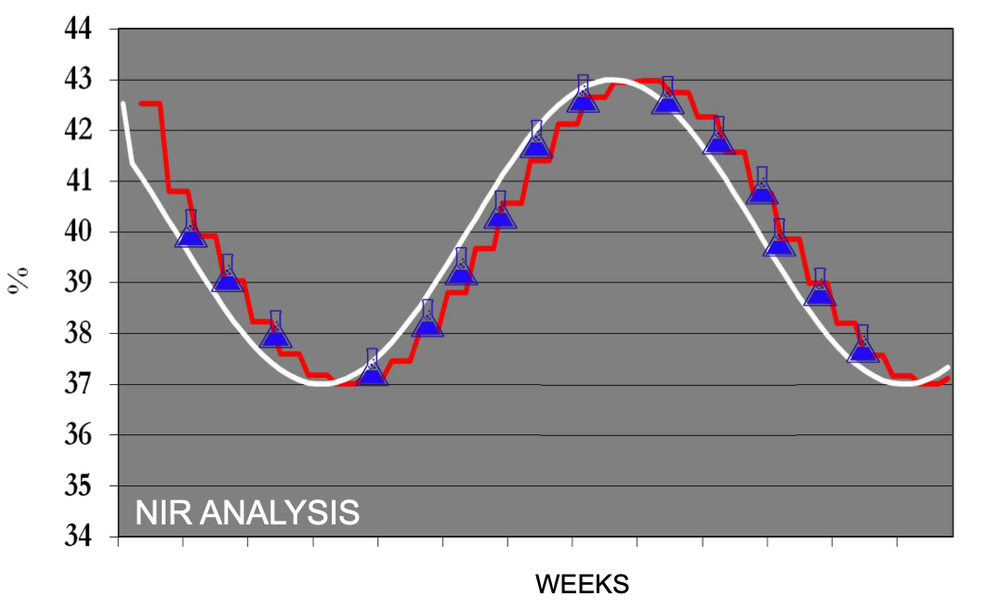
Gyorsvizsgálat (pl. NIRS, e-orr) vitathatatlan előnye
A gyakoran gyűjtött mintákon könnyen elvégzett mérésekből származó gyors (valós idejű) eredmények révén közelebb kerülünk a valósághoz.

Slide 12
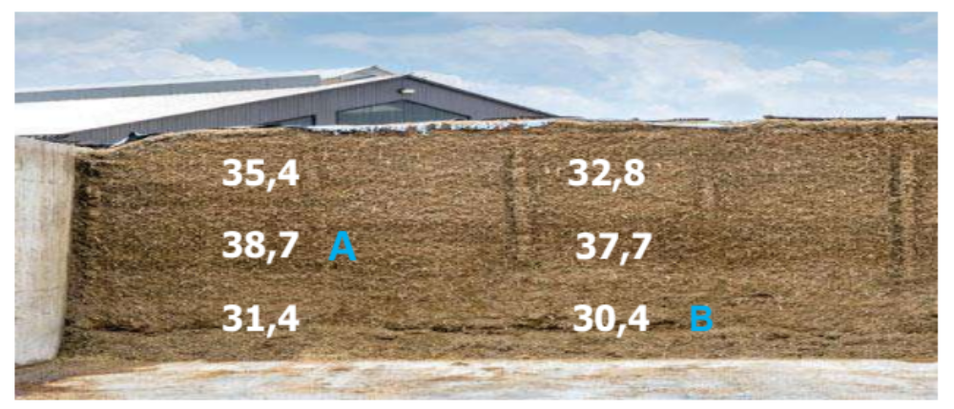
Telepi NIRS vizsgálat jelentősége
1 t szilázst töltök be:
A pontból 387 kg szárazanyagot töltök be
B pontból 304 kg szárazanyagot töltök be
Pl. 20 kg kukoricaszilázs az adagban:
7,74 kg szárazanyagfelvétel vs. 6,08 kg szárazanyagfelvétel

Slide 13
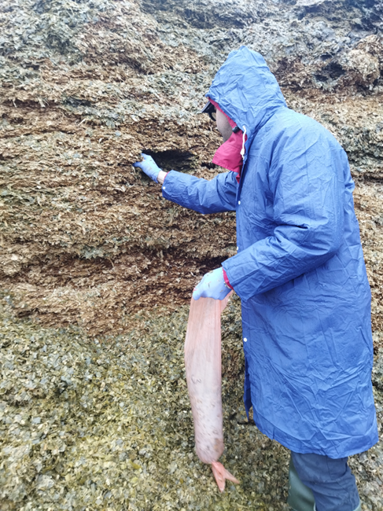
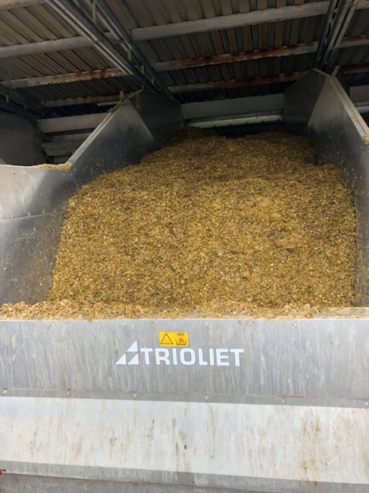
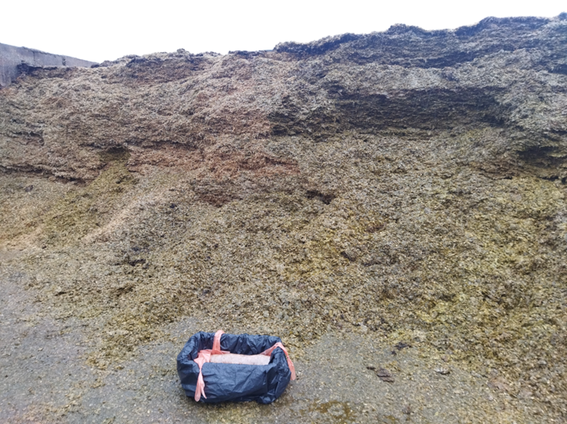
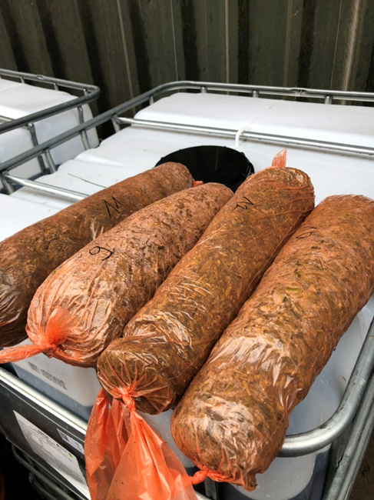
Telepi mintavétel
Kukoricaszilázs és rozsszenázs elegy- és pontminták:
silófalak jó és romlott részeiből
keverőrobot konténereiből

Slide 14
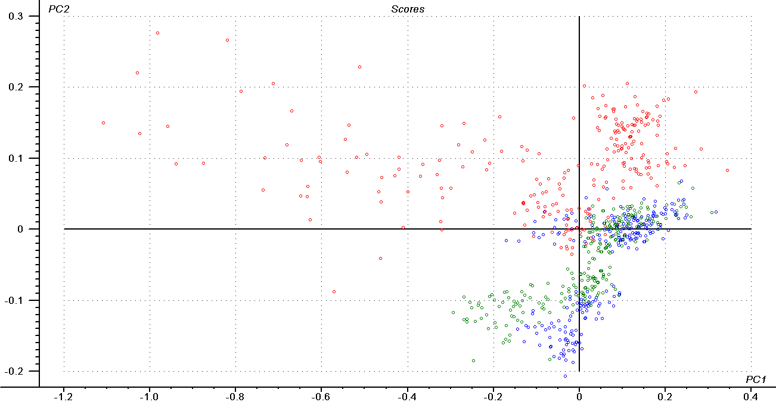
Kukoricaszilázs NIRS-alapú gyors minőségellenőrzése
NIR spektumok alapján jól elkülöníthetőek a romlott minták
Romlott minták
Nem célzott vizsgálatok
elvégzése, hanem a
minőség komplex leírása
a cél.
Megfelelő-e vagy sem?
Konténerből elegyminta
Jó minőségű minták

Slide 15
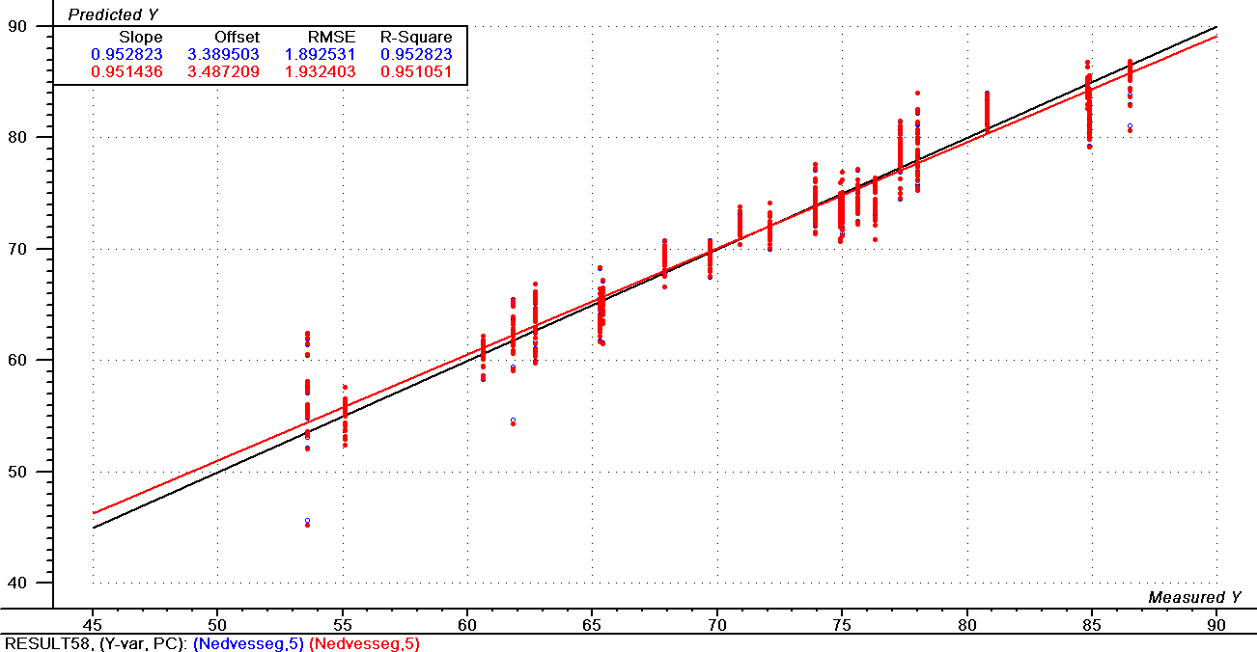
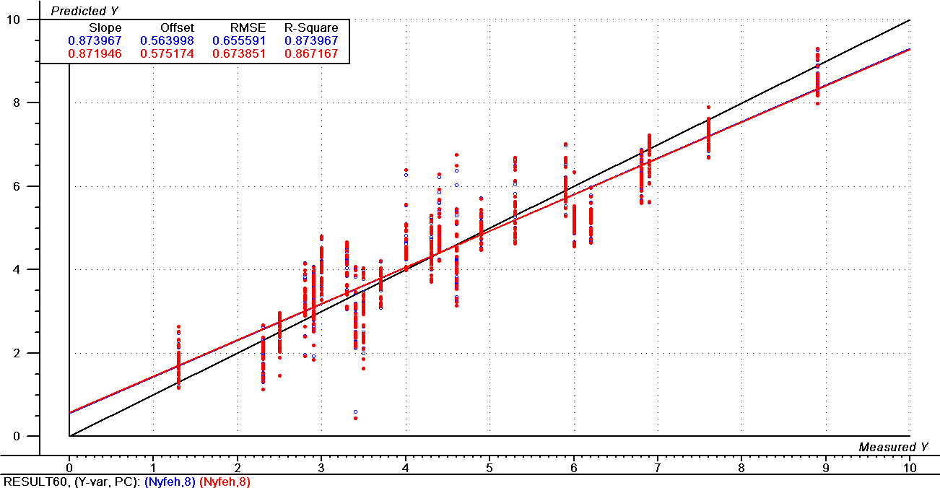
Kukoricaszilázs NIRS-alapú gyors beltartalomvizsgálata
Nedvességtartalom
Becsült vs. Laboratórium
Fehérjetartalom
Becsült vs. Laboratórium
Gyakorlati alkalmazásra almalmas kalibrációk statikus és mozgó mintákkal.

Slide 16
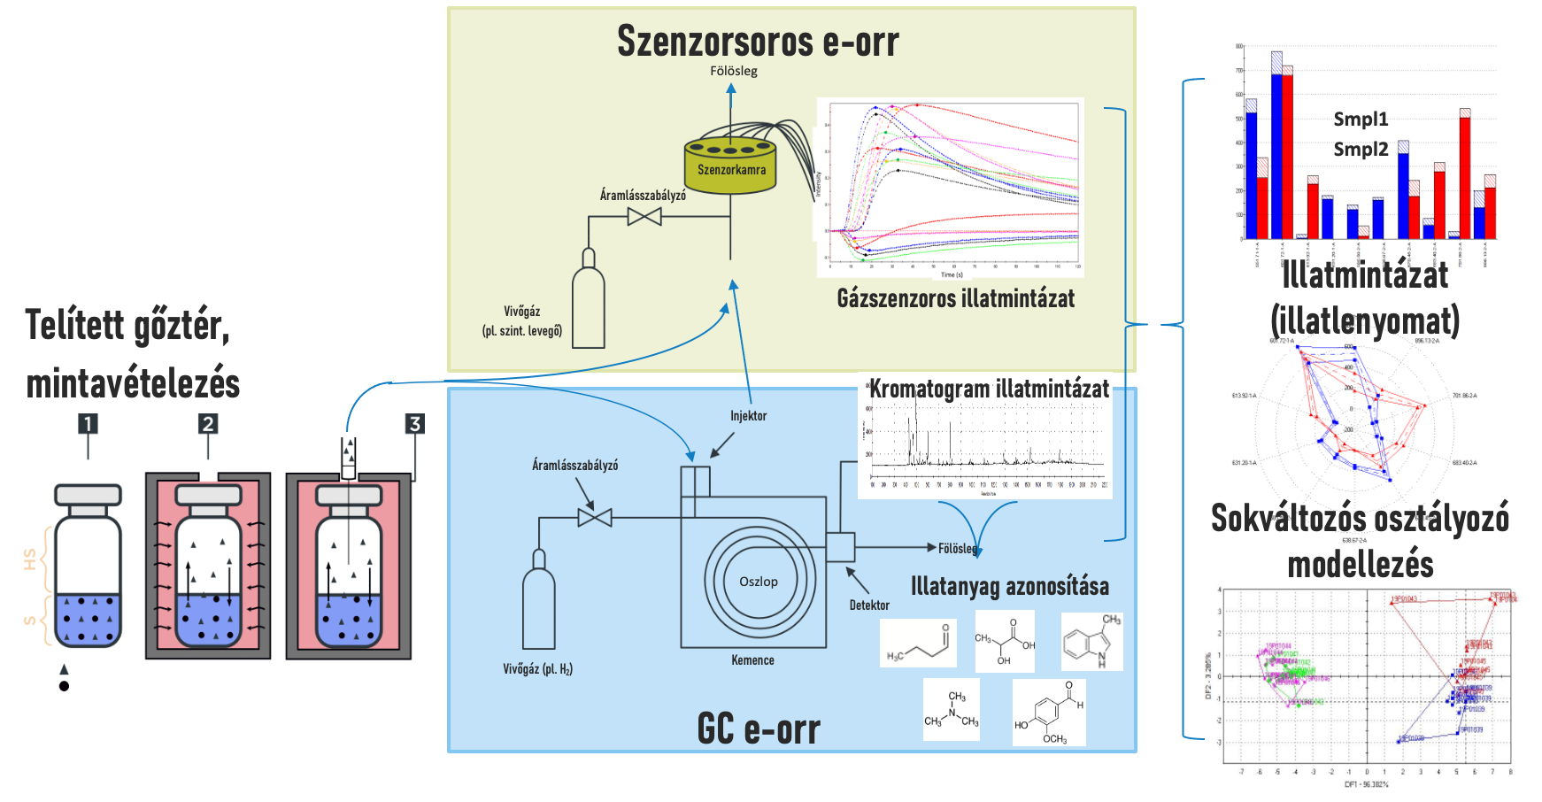
Műszeres aromaelemzés

Slide 17
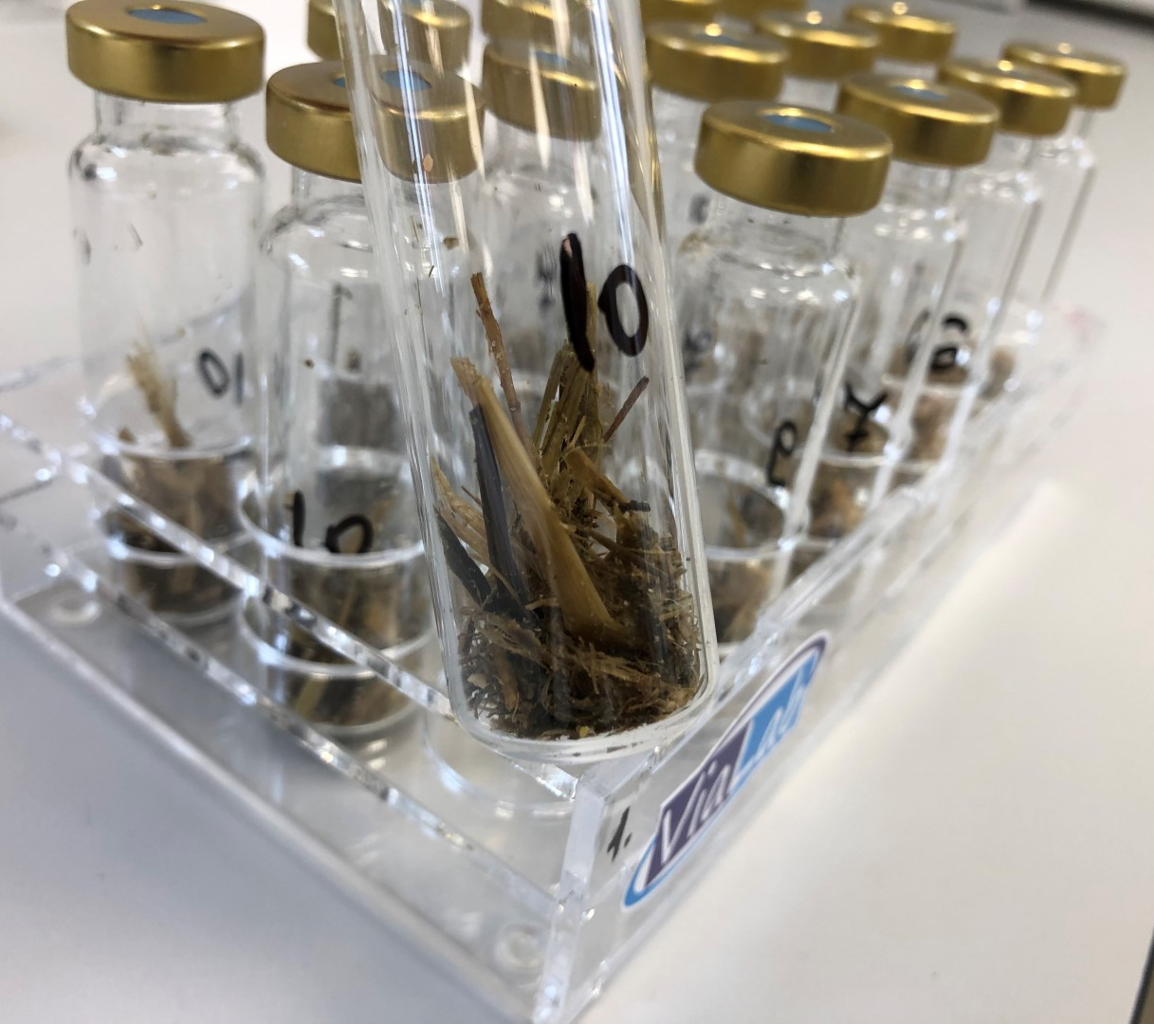
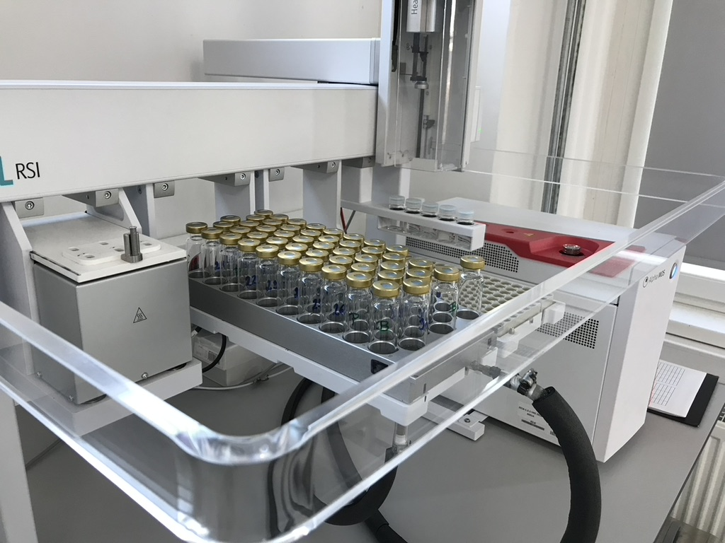
Erjesztett tömegtakarmányok e-orr vizsgálat

Slide 18
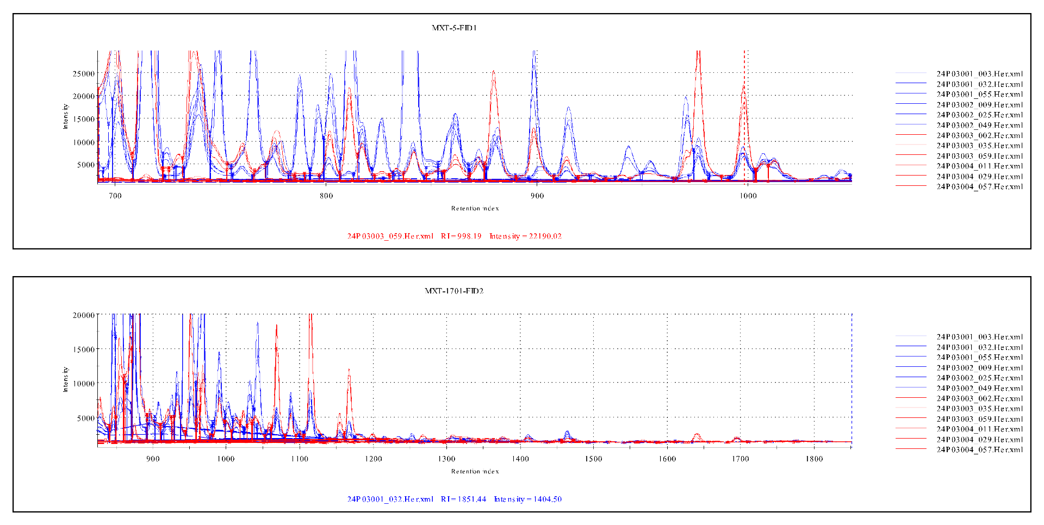
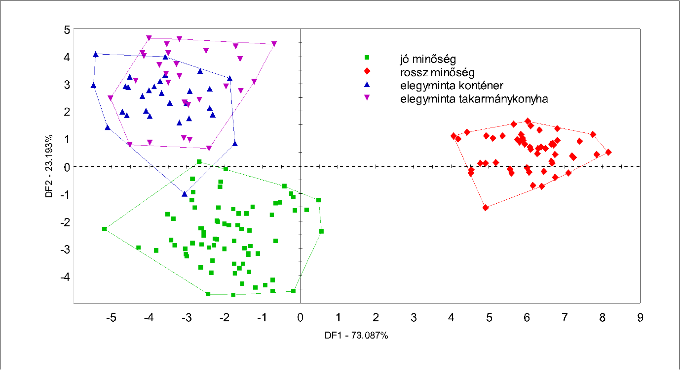
Tömegtakarmányok minőségvizsgálata illatlenyomat alapján

Slide 19



Műszeres gyorsvizsgálatok
Egyszerű, akár automatizált használta
Gyors, digitális eredmények
Sok mérési pont, több információ
Csökkenő laborköltség és környezetterhelés

Slide 20
A GINOP-PLUSZ-2.1.1-21.2022.00059 projekt újdonságtartalma
Technológiai újdonság: Saját adatbázisra épülő kalibráció
Heterogén minta mérése
Termelési folyamatba integrálható technológia
Műszeres aromaelemzésre alapozott tömegtakarmány-vizsgálati technológia
Kombinált minősítési módszertan kidolgozása
További fejlesztési lehetőség: Mérőeszköz integrálása

Slide 21
Köszönjük a figyelmet!

